Slide 1


Timothy Valentivo dan William Stanislaw
CROSS-PLATFORM
APPS
Pengembangan Aplikasi Lintas Platform

Slide 2


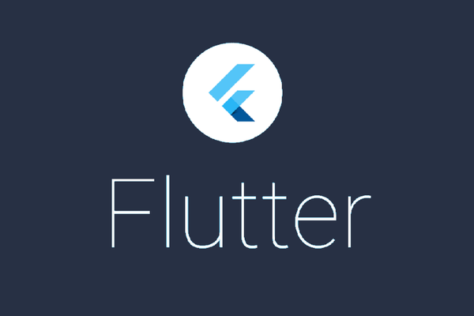
SUMMARY
Aplikasi Cross-Platform memiliki beberapa karakteristik yang membedakannya dengan aplikasi Native dan Hybrid, yaitu:
Memakai satu codebase untuk semua platform
Memakai komponen Native yang dapat dipakai di platform tertentu
UI yang dapat dipersonalisasikan ke setiap platform
Kelebihan aplikasi Cross-Platform adalah kode yang digunakan kembali untuk semua platform, menghemat waktu pengembangan dan maintenance, serta manajemen sumber daya yang efektif.
Kekurangan aplikasi Cross-Platform adalah adanya tantangan kinerja akibat perbedaan platform, performa yang tidak secepat Native dengan alat yang terbatas, serta pengalaman pengguna yang terbatas.
Pengembangan Aplikasi Lintas Platform

Slide 3



EXAMPLES
Pengembangan Aplikasi Lintas Platform

